Slide 1
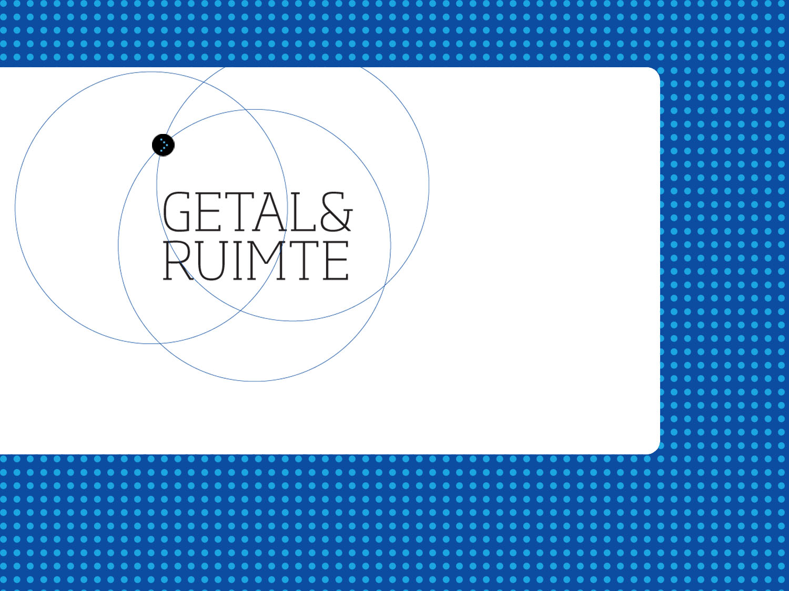
Wiskundige ruimtefiguren
Zijvlakken, hoekpunten en ribben
Notes:
1
1

Slide 2

Zijvlakken, hoekpunten en ribben
Theorie
© Noordhoff Uitgevers bv
Wat is een ribbe?
Wat is een zijvlak?
Wat is een hoekpunt?
© Noordhoff Uitgevers bv

Slide 3
Zijvlakken, hoekpunten en ribben
Theorie
© Noordhoff Uitgevers bv
5
8
7
3
2
3
6
2
5
3
4
2
4
4
5
1
1
1
Hoeveel zijvlakken heeft deze piramide?
5
Hoeveel ribben heeft deze piramide?
8
Hoeveel hoekpunten heeft deze piramide?
5
© Noordhoff Uitgevers bv

